Slide 1

[강의교안 이용 안내]
본 강의교안의 저작권은 한빛아카데미㈜에 있습니다.
이 자료는 강의 보조자료로 제공되는 것으로 무단으로 전제하거나 배포하는 것을 금합니다.

Slide 2
7장 다양한 레이아웃의 구성과 기능

Slide 3
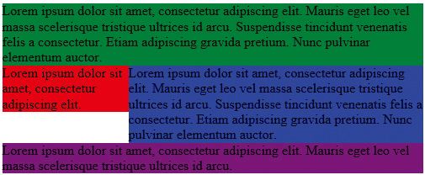
Contents
학습목표
CSS3를 사용해 수평 정렬하는 방법을 알아봅니다.
CSS3를 사용해 중앙 정렬하는 방법을 알아봅니다.
CSS3를 사용해 One True 레이아웃을 구성하는 방법을 알아봅니다.
CSS3의 절대 좌표를 활용하는 방법을 알아봅니다.
내용
수평, 중앙, One True 정렬 레이아웃
요소 배치
글자 생략

Slide 4
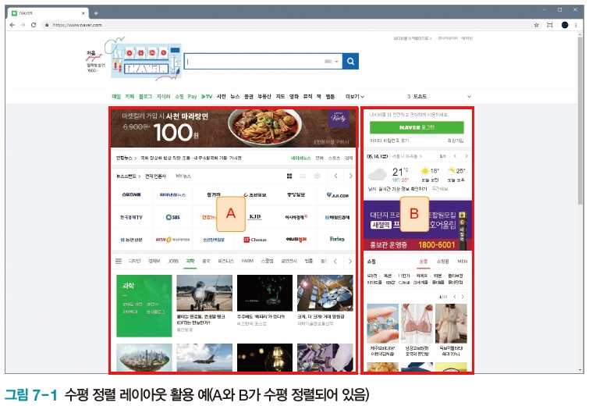
01 수평, 중앙, One True 정렬 레이아웃
수평 정렬 레이아웃
float와 overflow 속성을 사용해 레이아웃을 만들기
규칙
자손에게 float 속성을 지정하고, 부모의 overflow 속성에는 hidden 키워드를 적용

Slide 5
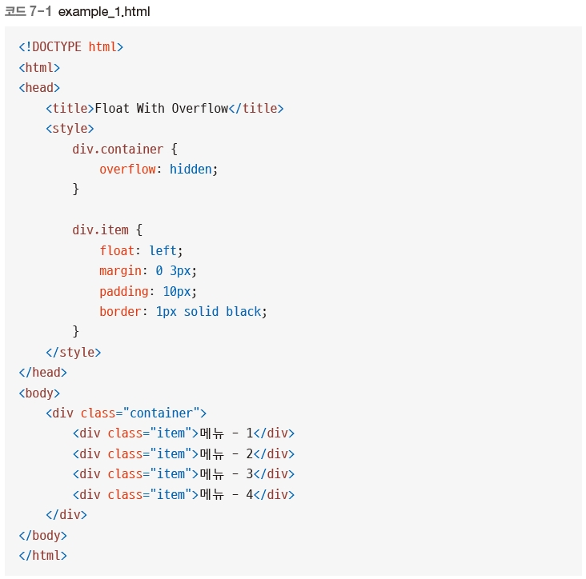

01 수평, 중앙, One True 정렬 레이아웃
[응용 예제 7-1] 수평 정렬 레이아웃
코드 데모 온라인 에디터

Slide 6
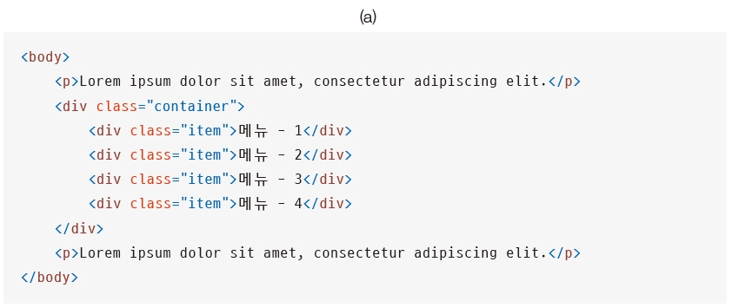
01 수평, 중앙, One True 정렬 레이아웃
[응용 예제 7-1] 수평 정렬 레이아웃- overflow 속성 지정 이유
1. [코드 7-1]에서 overf low 속성을 제거
2. [그림 7-2]의 (a)와 같이 수평 정렬한 요소의 앞뒤로 글자를 넣어 주기

Slide 7
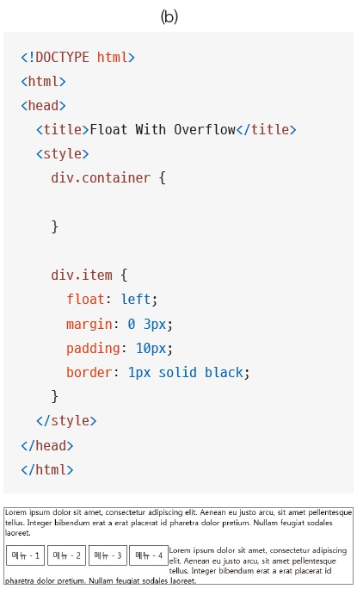
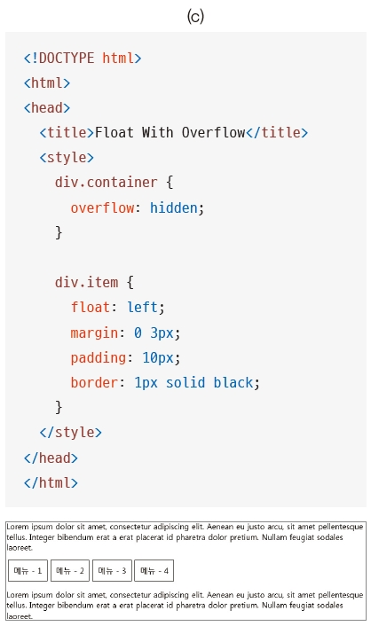
01 수평, 중앙, One True 정렬 레이아웃
[응용 예제 7-1] 수평 정렬 레이아웃- overflow 속성 지정 이유
(b) overflow 속성 적용하지 않음 🡪 요소가 떠다님
(c) 부모의 overflow 속성을 hidden으로 입력

Slide 8
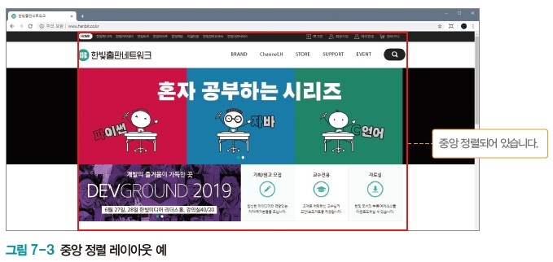
01 수평, 중앙, One True 정렬 레이아웃
중앙 정렬 레이아웃
특정한 너비의 중앙에 내용이 위치

Slide 9
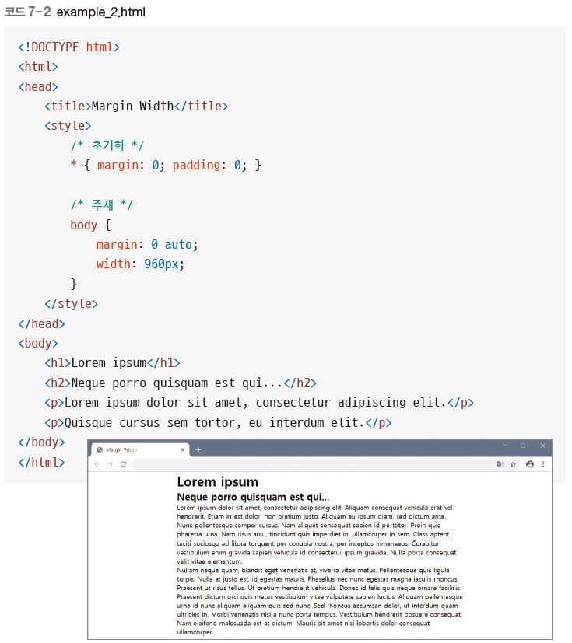
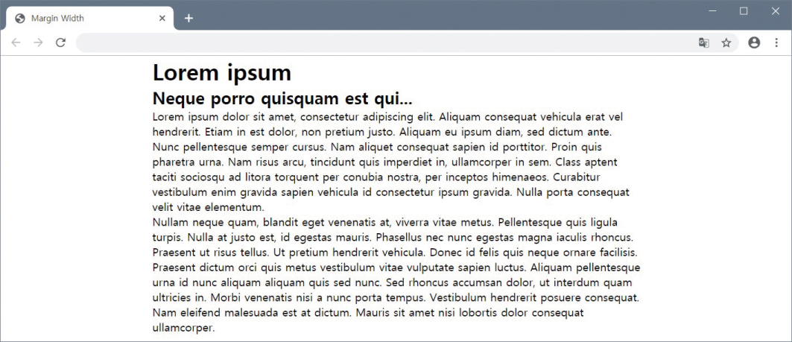
01 수평, 중앙, One True 정렬 레이아웃
[응용 예제 7-2] 중앙 정렬 레이아웃
width 속성을 부여하고 margin 속성을 ‘0 auto’로 입력
코드 데모

Slide 10
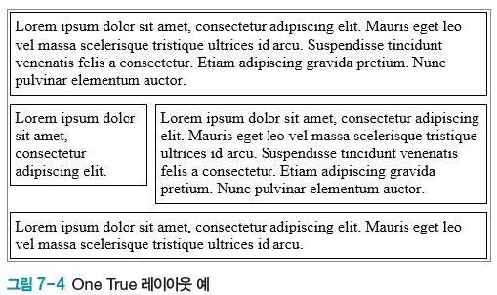
01 수평, 중앙, One True 정렬 레이아웃
One True 레이아웃
국내 모든 포털 사이트의 메인 페이지 레이아웃
“행을 독립적으로 생각”해서 공간을 나눔

Slide 11
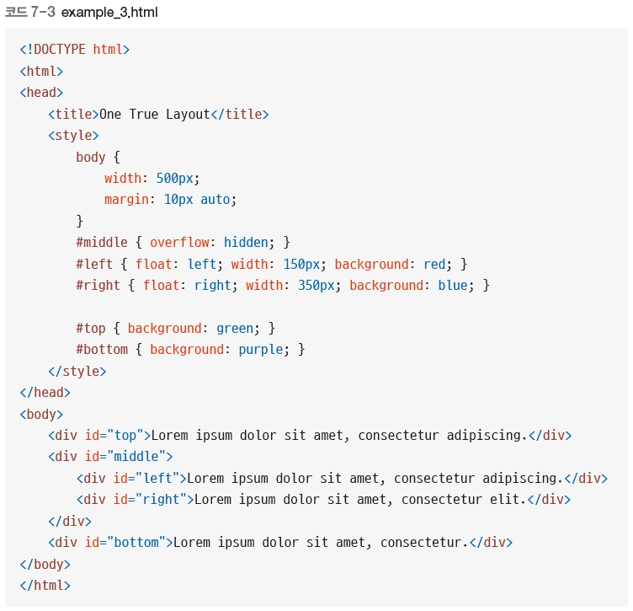
01 수평, 중앙, One True 정렬 레이아웃
[응용 예제 7-3] One True 레이아웃(1)
1. 행 구성하기
2. 열 구성하기
3. 레이아웃 구성하기
➊ 부모 태그에 고정된 너비를 입력
➋ 수평 정렬하는 부모 태그의 overflow 속성에 hidden을 적용
➌ 자손 태그에 적당한 너비를 입력하고 float 속성을 적용
코드 데모

Slide 12
01 수평, 중앙, One True 정렬 레이아웃
[응용 예제 7-3] One True 레이아웃(2)
코드 데모

Slide 13
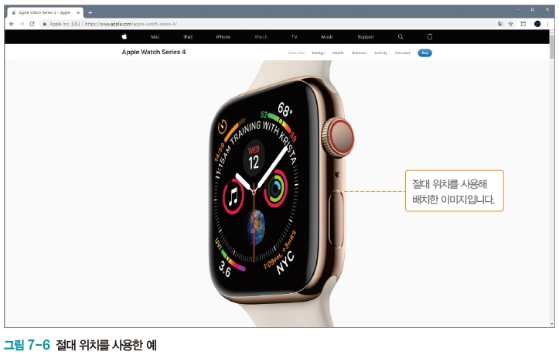
02 요소 배치
절대 위치를 사용한 요소 배치
자손의 position 속성에 absolute 를 적용하려면 부모의 position 속성에 relative를 적용

Slide 14
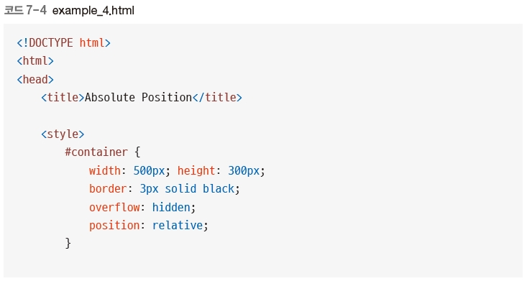
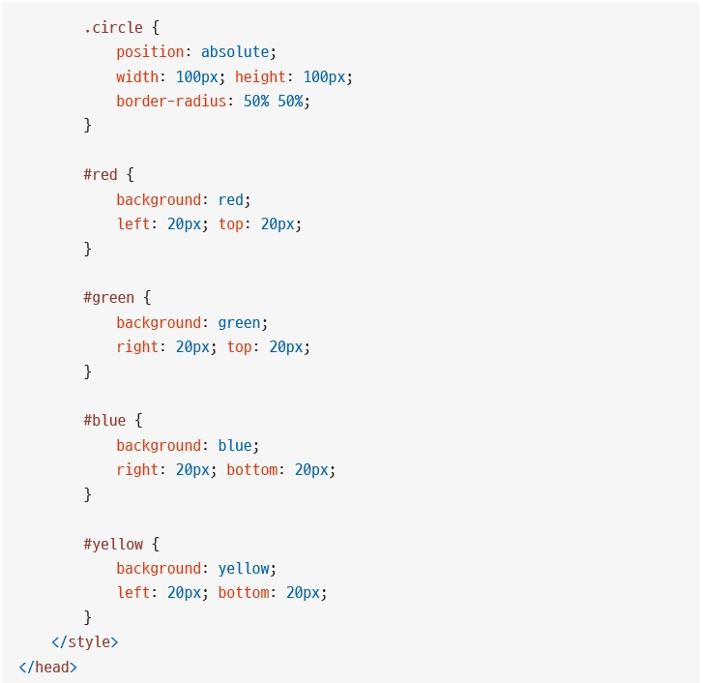
02 요소 배치
[응용 예제 7-4] 절대 위치를 사용해 요소 배치(1)
자손의 position 속성에 absolute 키워드를 적용하려면 부모에 height 속성을 입력
코드 데모

Slide 15
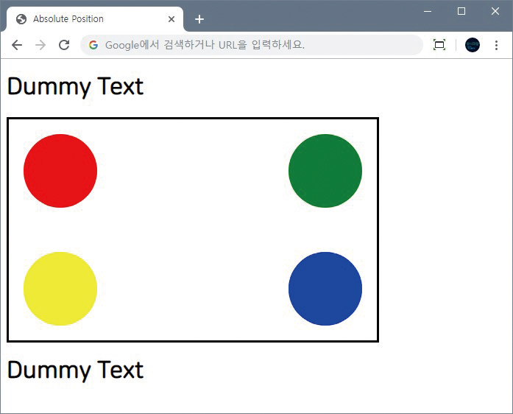
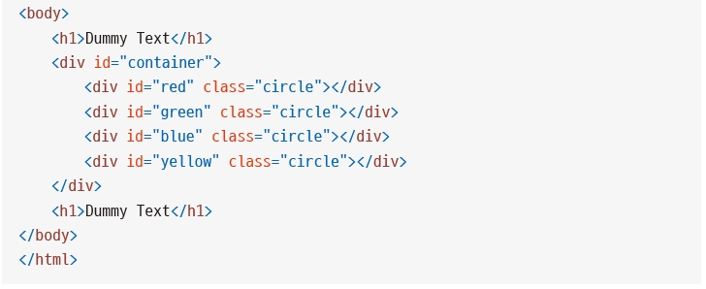
02 요소 배치
[응용 예제 7-4] 절대 위치를 사용해 요소 배치(2)
코드 데모

Slide 16
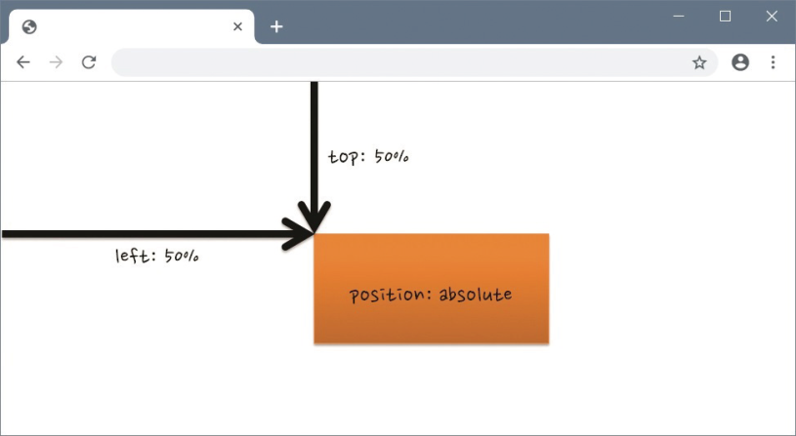
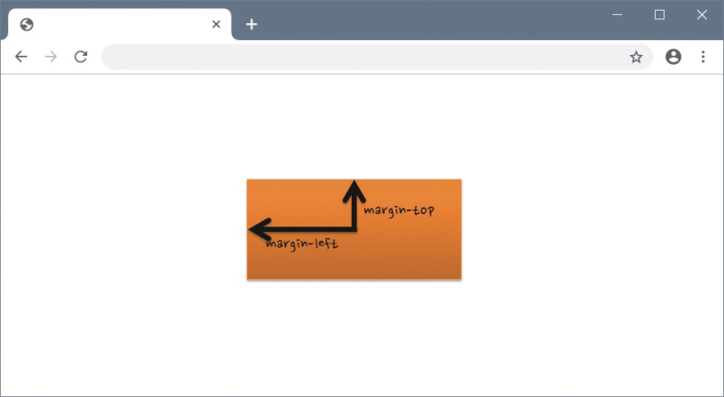
02 요소 배치
요소를 중앙에 배치
➊ 중앙 정렬하려는 div 태그의 position 속성을 absolute로 지정
➋ left 속성과 top 속성을 모두 50%로 지정
➌ 중앙에 정렬하려는 div 태그의 margin-left 속성과 margin-top 속성에 음수 입력 - 입력하는 값은 div 태그 너비와 높이의 정확히 반이어야 함

Slide 17
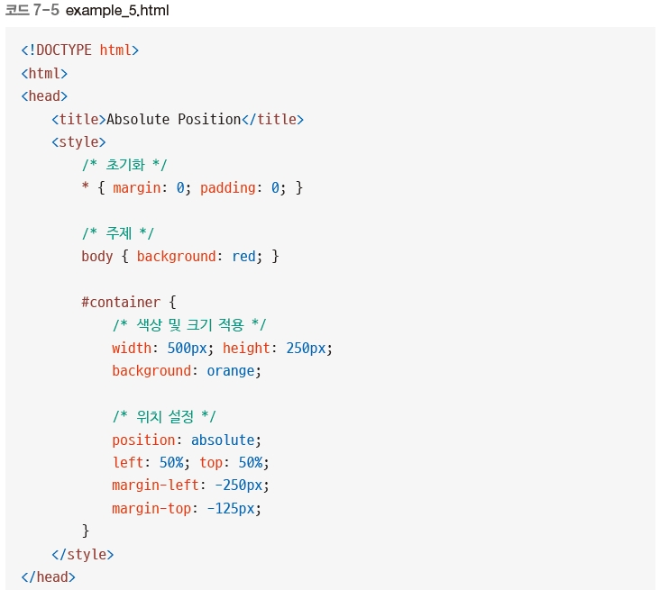
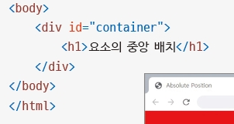
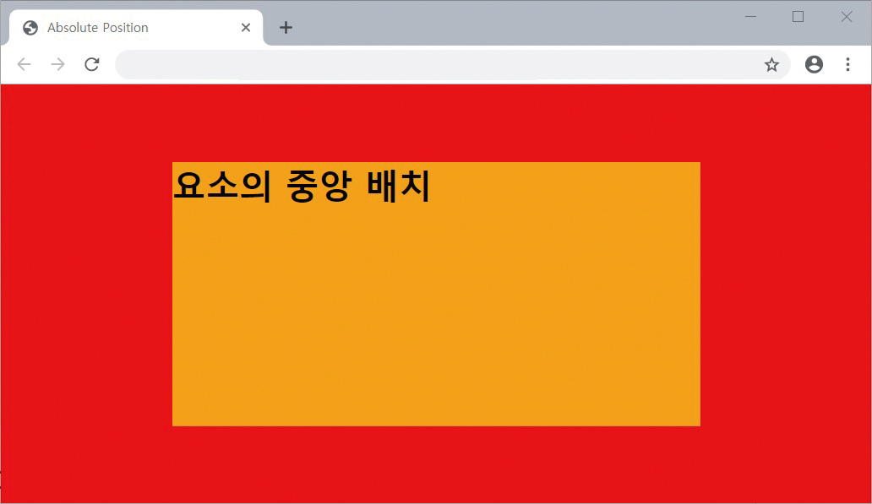
02 요소 배치
[응용 예제 7-5] 요소의 중앙 배치
코드 데모

Slide 18
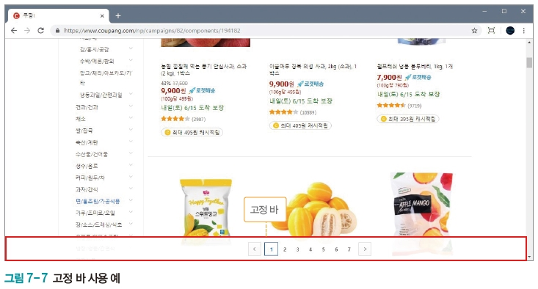
02 요소 배치
요소를 고정 위치에 배치
웹 페이지의 상하좌우에 붙어서 사용자를 따라다니는 요소

Slide 19
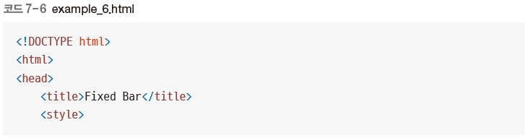
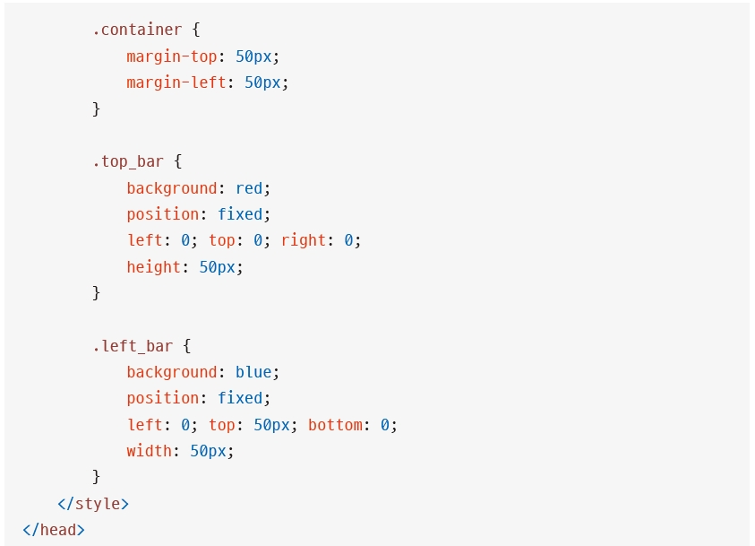
02 요소 배치
[응용 예제 7-6] 고정 바 배치(1)
➊ position 스타일 속성에 fixed를 적용
➋ left 속성, top 속성, right 속성, bottom 속성에 값을 입력해 위치를 설정
➌ width 속성과 height 속성으로 크기를 설정
코드 데모

Slide 20
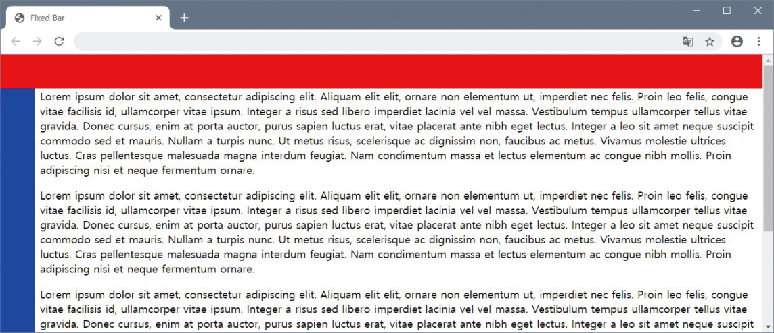
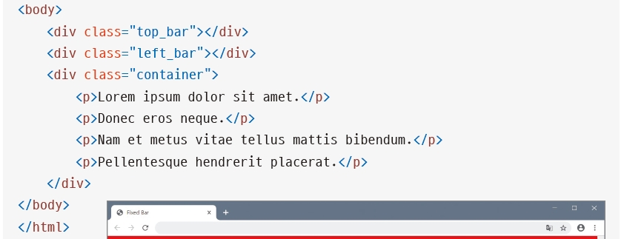
02 요소 배치
[응용 예제 7-6] 고정 바 배치
코드 데모

Slide 21
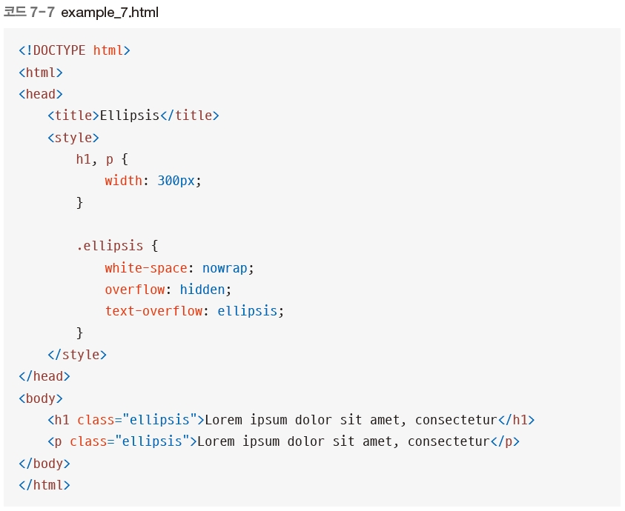

03 글자 생략
[응용 예제 7-7] 글자 생략
ellipsis 클래스로 구현
코드 데모

